Slide 1


Applicativo implementato su dispositivi Android:
Programmazione su dispositivi mobili
Contatore di chilometri
Anno 2012/2013
Paolo Stipcich & Mattia Panattoni

Slide 2
STRUMENTI ANDROID
L’applicazione prevede l’utilizzo di internet, localizzatore GPS e Android SDK.
E’ stato usato Android 2.3.3 con API 10 e la visualizzazione delle mappe avviene grazie a google maps.
La comunicazione tra utenti è possibile grazie al server ppl.eln.uniroma2.it con protocollo Xmpp.

Slide 3
SCOPO DEL GIOCO
Lo scopo del gioco è percorrere più chilometri dell’ “amico” nel tempo prestabilito.
L’applicazione permette di
-Visualizzare la propria posizione e quella degli altri utenti sulla mappa
-Sfidare gli altri utenti
-Scambiare messaggi

Slide 4
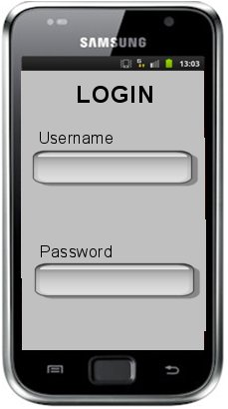
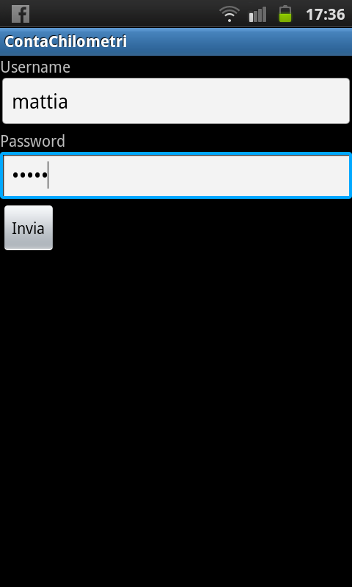
STRUTTURA
L’applicazione prevede una activity iniziale
L’utente dovrà inserire il proprio username e password per accedere al servizio. Gli utenti dovranno quindi essere registrati al server.

Slide 5
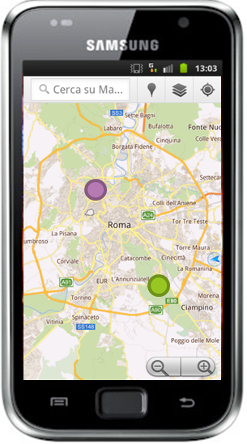
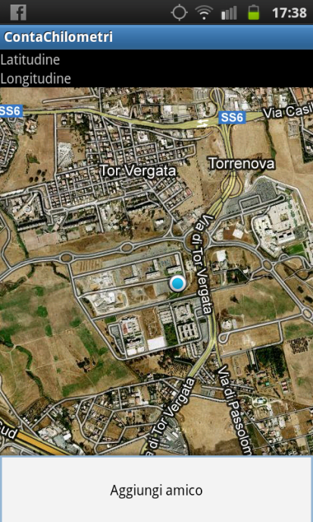
STRUTTURA
L’activity principale con le mappe di google maps mostra la posizione degli utenti
La posizione dell’utente è segnalata dal puntatore. Nel menù è presente la funzione "Aggiungi amico"

Slide 6
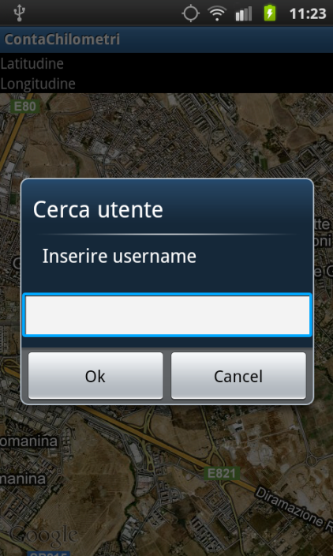
STRUTTURA
La funzione "Aggiungi amico"
Tale funzione ci da la possibilità di trovare eventuali utenti connessi e quindi disponibili a giocare.

Slide 7
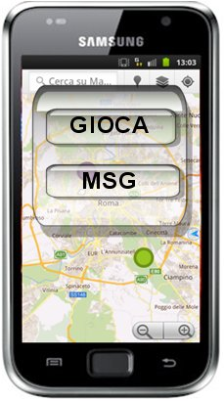
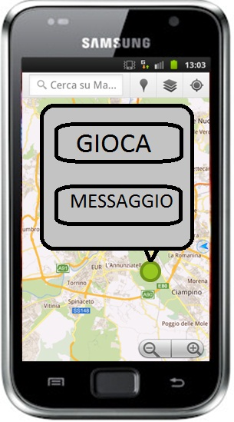
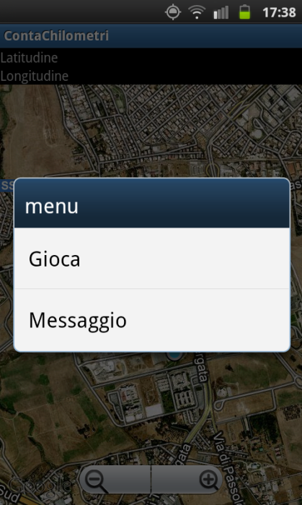
STRUTTURA
Interazione tra utenti
Cliccando sul puntatore nella mappa si può entrare in contatto con gli altri utenti tramite messaggi o lanciando la sfida per il gioco.

Slide 8
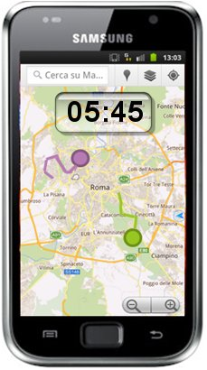

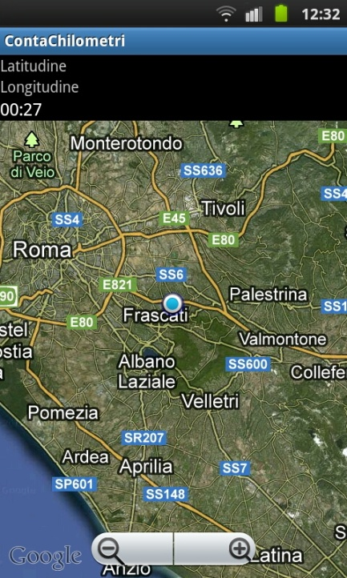
IL GIOCO
Quando uno dei due utenti clicca su “Gioca” inizia la sfida e parte il timer
La durata del gioco è di 5min. Al termine del timer chi ha percorso più chilometri avrà vinto la sfida e gli utenti riceveranno una notifica con il risultato.

Slide 9
IL GIOCO
Regole del gioco
La durata del gioco è di 5min. Vince la sfida chi in questo lasso di tempo percorre più chilometri. Gli utenti riceveranno una notifica con il risultato.

Slide 10
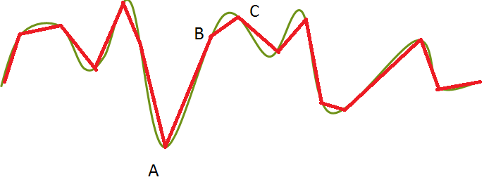
IL GIOCO
Calcolo del percorso
Il metodo onLocationChanged() aggiorna la posizione sulla mappa. La distanza viene calcolata attraverso il metodo distanceTo() tra il punto A (latA,longA) e il punto B (latB,longB)

Slide 11
PROBLEMATICHE
-In caso l’utente non sia connesso alla rete internet o non sia iscritto al server, non sarà
possibile far partire l’applicazione
-Se il gps perde il segnale momentaneamente durante il gioco,il percorso verrà calcolato dall’ultimo punto segnalato al nuovo
-Le operazioni in background vengono gestite da un Service

Slide 12

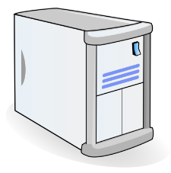
COMUNICAZIONE
La comunicazione tra utenti avviene tramite il server ppl.eln.uniroma2.it con protocollo Xmpp
server

Slide 13
PROTOCOLLO di COMUNICAZIONE
Il protocollo di messaggistica è gestito da un handler che in base al TAG esegue un’operazione
MSG → Messaggio
DST → Fornisce la distanza percorsa PLY → Parte il gioco con il Service POS → Invia la posizione dell’amico

Slide 14
CLASSI
FriendLocationOverlay
MyService
Maps
FriendLocationOverlay()
getmChronometer()
setmChronometer()
addOverlay()
size()
createItem()
onTap()
onBind()
onCreate()
onStart()
onDestroy()
showMessaggio()
sendNotification()
showmessage()
saveState()
saveSteteFriend()
sendMsg()
getRound()
onCreateOptionMenu()
onOptionsItemSelected()
onPause()
onResume()
sendMsg()
MyCount
ContaChilometriActivity
MyCount()
onFinish()
onTick()
onCreate()

Slide 15
Amico non trovato / cancel
User/psw errati o
non connessi ad internet
Conta
Chilometri
MAP
“senza amico”
“MENU”
Aggiungi Amico
Cerco
Utente
User/psw corretti e
connessi ad internet
Activity
MAP
“con amico”
Amico trovato
Dialog
Notifica
Chat
MENU
MY SERVICE
Conta Chilometri
MSG
GIOCA
MY SERVICE
MyCount
NOTIFICA
Fine countdown

